Slide 1

JAM LAND
2016. 04. 22
웹 및 서버 프로그래밍
2013105083 이흔정

Slide 2

JAM LAND
목차
프로그램 소개
JAM LAND란?
개발 방법
필요성
차별점
기능 소개
Use case Diagram
이용 API
TOPIC

Slide 3




JAM LAND
1
프로그램 소개
JAM LAND란?
당신에게
새로움을
누구나 쓰고 편집 가능한
당신에게
열려있는
우리 모두의
새로운 문
문화 소개 어플리케이션
동영상 기반의
Notes:
자신의 분야를 소개하고 싶은 욕구를 이용한다.

Slide 4
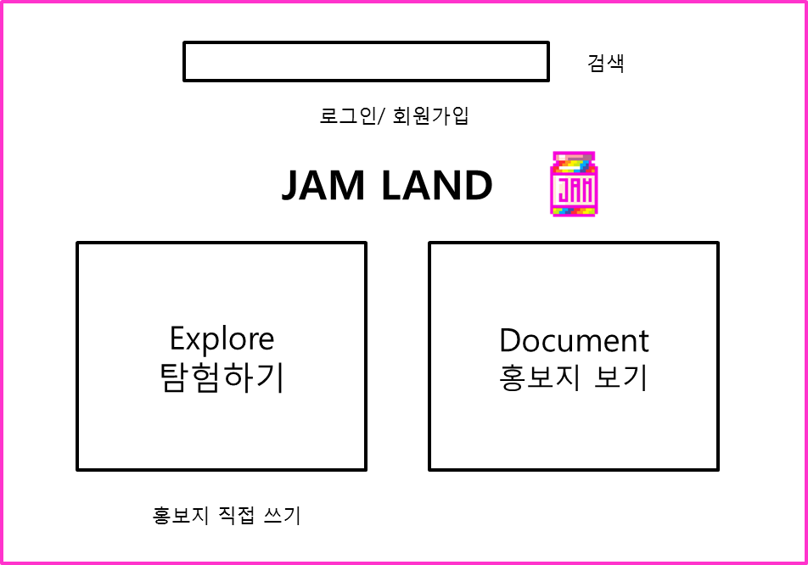
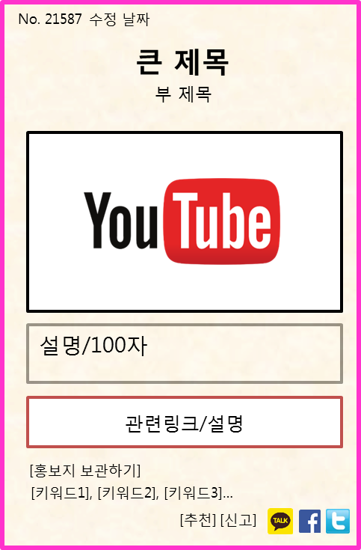
JAM LAND
2
프로그램 소개
개발 방법
Web에 적절한 platform
JavaScript + HTML
=> Web으로 구현
Notes:
자신의 분야를 소개하고 싶은 욕구를 이용한다.

Slide 5

JAM LAND
3
필요성
차별점
: 사이트로서의 사이트가 아니라 사이트를 위한 사이트
자신의 분야를 소개하고 싶은 욕구를 이용
추천 시스템
참여적
미 연구팀에 의하면,
영어판 위키백과에 등록된 문서 중 회사 관련 내용의 60%정도가
잘못된 사실을 담고 있다는 연구결과가 나왔다.
-위키백과 中-
가벼운
누구나 쉽게 받아드리기 위한
Youtube 관련동영상 시스템에서 벋어나고자,
랜덤 시스템, 공유시스템
개방적

Slide 6

JAM LAND
4
기능 소개
Use case Diagram
글
목록보기
Youtube
동영상
보기
<<include>>
Youtube API
글 작성
<<include>>
Facebook API
추천하기
SNS로
공유하기
<<exclude>>
Twitter API
글, 목록
편집
<<exclude>>
Instagram API
<<exclude>>
추천글
자동 백업

Slide 7


JAM LAND
4
기능 소개
개선 Interface
JAM
로그인/ 회원가입
범주1
2016.04.22
반갑습니다!
JAM LAND
범주2
범주3
탐험하기(랜덤 문서)
검색
홍보지 쓰기
홍보지 쓰기

Slide 8
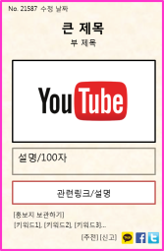




JAM LAND
5
기능 소개
개선 Interface
JAM
No. 21587 수정 날짜
로그인/ 회원가입
[키워드1], [키워드2], [키워드3]…
제목
부 제목
범주1
범주2
범주3
설명/100자
관련링크/설명
홍보지 쓰기
[홍보지 보관하기]
[추천]
[신고]

Slide 9





JAM LAND
6
기능 소개
이용 API

Slide 10
JAM LAND
6
Topic
Topic
작성한 글(Data)의
저장방식 및 구현방안

Slide 11
JAM LAND
감사합니다.

